Slide 1
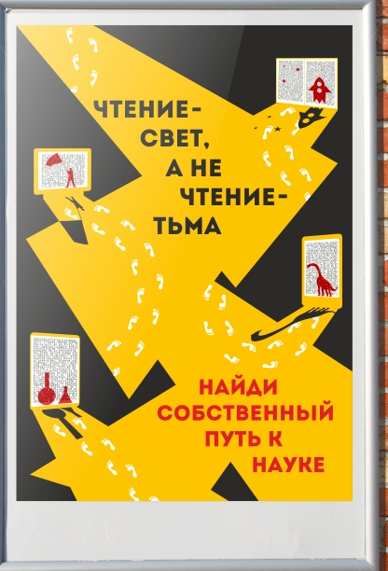
МБУК «Централизованная библиотечная система»
Красносулинского городского поселения
ЦГБ им.М.Шолохова
Креативная реклама книг и чтения при помощи постера
г. Красный Сулин
2019 г.

Slide 2
Постер - это рекламный плакат, размещенный как средство наружной рекламы в общественных местах; форматный разворот в газете или журнале .
Постеры, рекламирующие чтение и книги, по определению должны быть креативными. Рассмотрим не тольео самые интересные и запоминающиеся, но и не совсем удачные. Решать вам.

Slide 3
Журнал Marie Claire опубликовал фотографии австралийских актрис и певиц, представляющих свои любимые книги. Благодаря мастерам своего дела фотографии вышли просто волшебные.

Slide 4
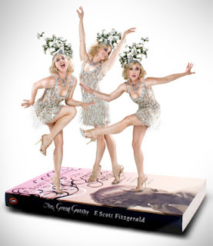
«Великий Гэтсби» Фрэнсиса Скотта Фицджеральда

Slide 5
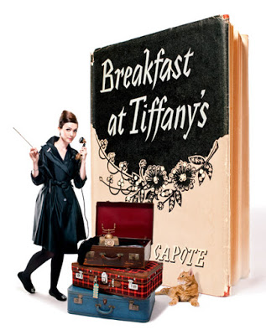
«Завтрак у Тиффани» Трумана Капоте

Slide 6
«Грозовой перевал» Эмилии Бронте

Slide 7
Участники благотворительной организации The So Acao Solidarity Movement создали рекламные постеры с призывом
«Не выбрасывайте книги. Пожертвуйте их» (Don’t throw out your books. Donate them)

Slide 8
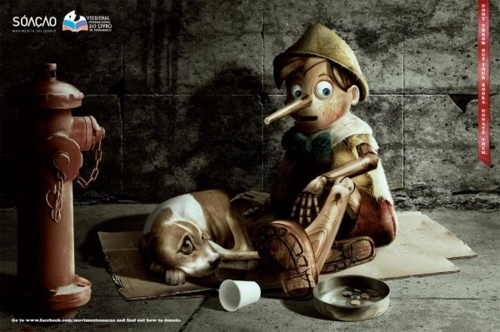

Slide 10
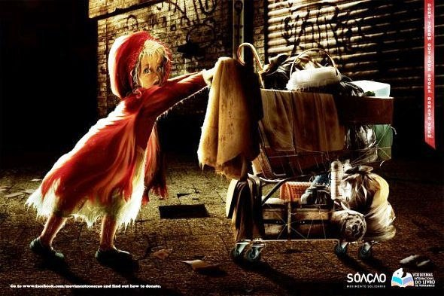

Slide 11
В 2011 году издательство «Эксмо» разработало социально-информационный проект, призванный привлечь внимание молодежи к чтению книг. Партнерами «Эксмо» по акции стали: Ксения Собчак, Ольга Шелест, Антон Комолов, Артемий Троицкий и Илья Лагутенко.
Кампанию издательства трудно назвать консервативной. В достаточно провокационной манере успешные, талантливые и знаменитые люди решили рассказать о своих читательских предпочтениях и обратиться к своим поклонникам с призывом: «Читай книги — будь Личностью!»

Slide 17
Идея привлечь знаменитостей хороша, но исполнение оставляет желать лучшего.

Slide 18
Конкурс социального плаката «Читать не вредно. Вредно не читать», так же инициированный издательством ЭКСМО, порадовал интересными идеями.
По данным статистики, в число активно читающих книги россиян сегодня входит лишь 23% населения. Такие печальные цифры побудили издательство издательство «Эксмо» провести конкурс конкурс социального плаката, пропагандирующего чтение, «Читать не вредно. Вредно не читать». Конкурс проходил в 2011 году и собрал более 1000 работ.

Slide 19
Социальный плакат передает сообщение, пропагандирующее какое-либо позитивное явление. Предметом такого плаката является идея, которая должна обладать определенной социальной ценностью. Цель социального плаката – изменить отношение людей к какой-либо проблеме, а в долгосрочной перспективе – создать новые социальные ценности, изменить поведенческую модель общества.

Slide 20
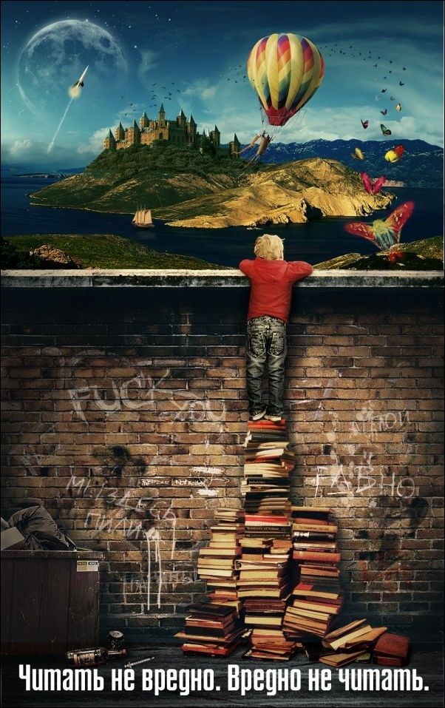

Slide 21
В номинации «Лучшая фоторабота» победила Мария Князева с необычным портретом Александра Сергеевича Пушкина. Мария создала большую серию работ “Классика”, для портретов были использованы необычные материалы: семечки, попкорн и т.д

Slide 22
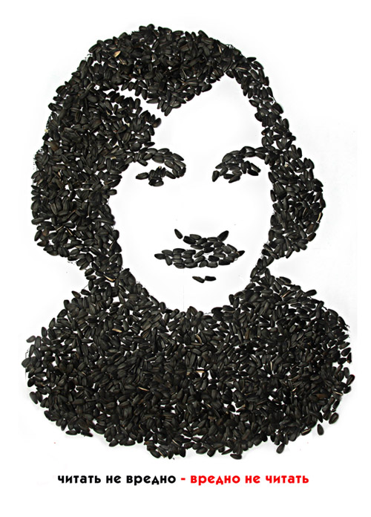

Slide 23
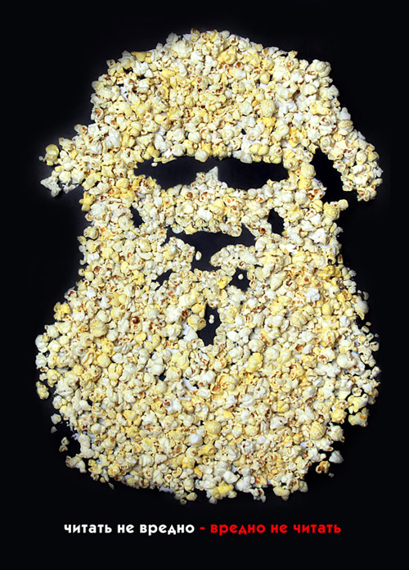

Slide 30
Проект «Занимайся чтением»
Федеральное агентство по печати и массовым коммуникациям в рамках проекта «Занимайся чтением» выпустило социальные плакаты, посвященные чтению. Также для интернет-кампании был снят музыкальный клип, трек для которого записал молодой рэпер Fike.

Slide 31
Главными героями постеров стали класики русской литературы – Пушкин, Чехов и Толстой. Основная идея кампании в том, что «чтение- не легкая забава, а серьёзное, требующее самоотдачи дело. В этом оно похоже на спорт и так же, как и спорт, чтение – захватывающее и крутое занятие».

Slide 32
Насколько ли удачное сравнение литературы даже не со спортом, а именно с физкультурой?

Slide 33
Физкультура как раз - занятие вполне обыденное и для школьников не совсем интересное. Однако чтение обыденностью быть не должно, да и усилия воли при процессе чтения прилагать не требуется. Данный рекламный подход скорее готовит юную публику к тяжелой работе на выносливость, нежели на действительно приятное занятие.

Slide 34
Составитель Сурова Н.А.

